Slide 1
Природные источники углеводородов: нефть, природный и попутные газы, каменный уголь.
Подготовила ученица 10Б Моруженко Полина

Slide 2
Природный газ.
В состав природного газа входит в основном метан (около 93%). Кроме метана, природный газ содержит еще и другие углеводороды, а также азот, СО₂, и часто – сероводород. Природный газ при сгорании выделяет много тепла. В этом отношении он значительно превосходит другие виды топлива. Поэтому 90% всего количества природного газа расходуется в качестве топлива на местных электростанциях, промышленных предприятиях и в быту. Остальные 10% используют как ценное сырье для химической промышленности. С этой целью из природного газа выделяют метан, этан и другие алканы. Продукты, которые можно получить из метана имеют важное промышленное значение.

Slide 3
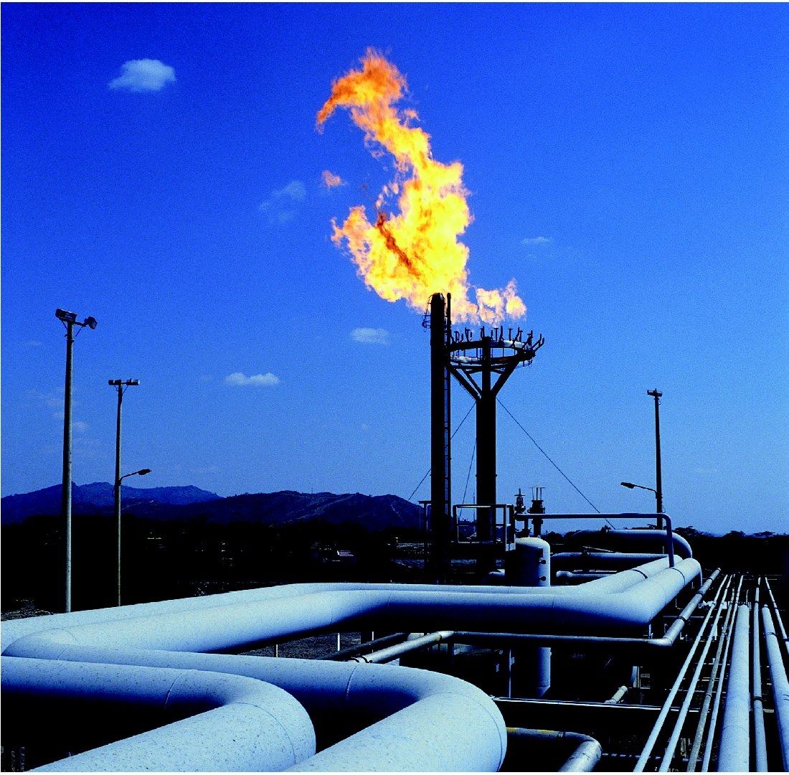

Slide 4
Попутные нефтяные газы.
Они растворены под давлением в нефти. При ее извлечении на поверхность давление падает, и растворимость уменьшается, в результате чего газы выделяются из нефти. Попутные газы содержат метан и его гомологи, а также негорючие газы – азот, аргон и СО₂. Попутные газы перерабатывают на газоперерабатывающих заводах. Из них получают метан, этан, пропан, бутан и газовый бензин, содержащий углеводороды с числом атомов углерода 5 и более. Этан и пропан подвергают дегидрированию и получают непредельные углеводороды –этилен и пропилен. Смесь пропана и бутана (сжиженный газ) применяют как бытовое топливо. Газовый бензин добавляют к обычному бензину для ускорения его воспламенения при запуске ДВС.

Slide 5
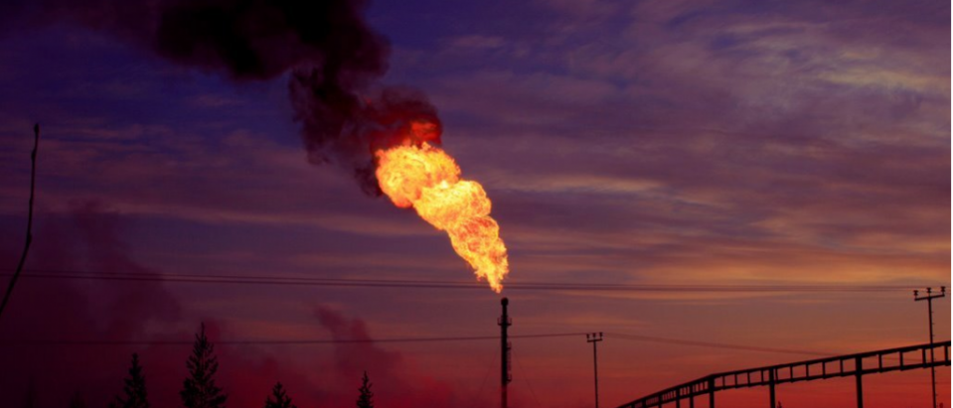

Slide 6
Нефть.
Нефть – жидкое горючее ископаемое темно-бурого цвета с плотностью 0,70 – 1,04 г/см³. Нефть представляет собой сложную смесь веществ – преимущественно жидких углеводородов. По составу нефти бывают парафиновыми, нафтеновыми и ароматическими. Однако наиболее часто встречается нефть смешанного типа. Кроме углеводородов, в состав нефти входят примеси органических кислородных и сернистых соединений, а также вода и растворенные в ней кальциевые и магниевые соли. Содержатся в нефти и механические примеси – песок и глина. Нефть – ценное сырье для получения высококачественных видов моторного топлива. После очистки от воды и других нежелательных примесей нефть подвергают переработке. Основной способ переработки нефти – перегонка. Она основана на разнице температур кипения углеводородов, входящих в состав нефти.

Slide 7
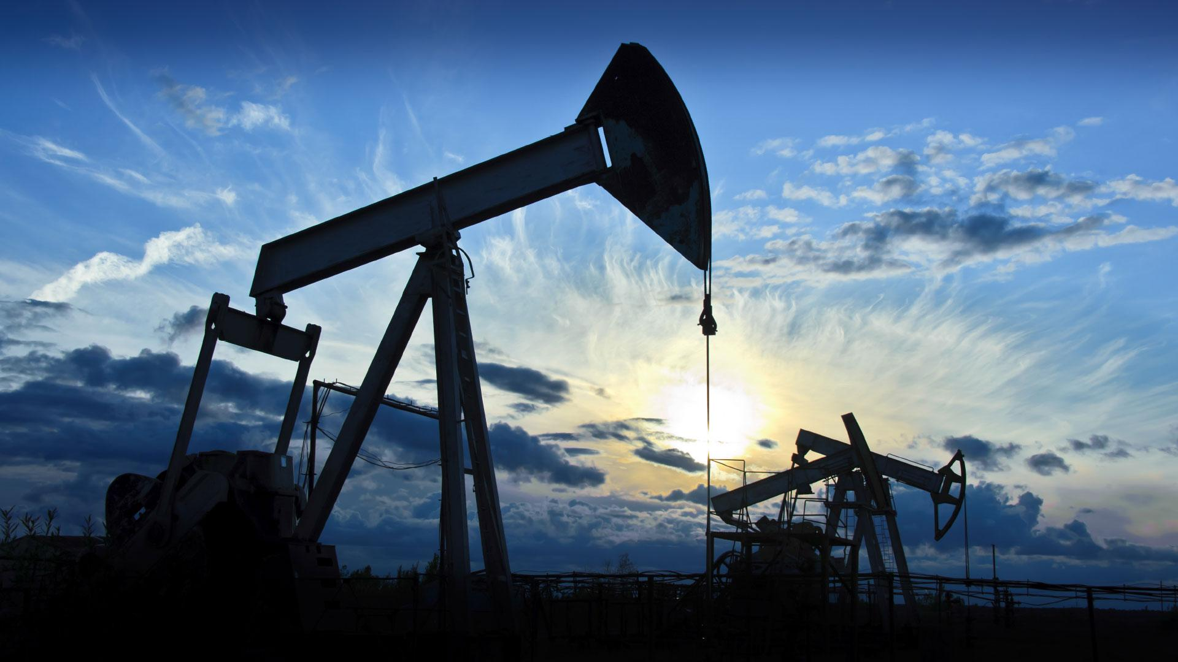

Slide 8
Поскольку нефть содержит сотни различных веществ, многие из которых имеют близкие температуры кипения, выделение индивидуальных углеводородов практически невозможно. Поэтому перегонкой нефть разделяют на фракции, кипящие в довольно широком интервале температур. Перегонкой при обычном давлении нефть разделяют на четыре фракции: бензиновую (30–180 °С), керосиновую (120–315 °С), дизельную (180–350 °С) и мазут (остаток после перегонки). При более тщательной перегонке каждую из этих фракций можно разделить еще на несколько более узких фракций. Так, из бензиновой фракции (смесь углеводородов С₅ – С₁₂) можно выделить петролейный эфир (40–70 °С), собственно бензин (70–120 °С) и лигроин (120–180 °С). В состав петролейного эфира входят пентан и гексан. Он является прекрасным растворителем жиров и смол. Бензин содержит неразветвленные предельные углеводороды от пентанов до деканов, циклоалканы (циклопентан и циклогексан) и бензол. Бензин после соответствующей переработки применяется в качестве горючего для авиационных и автомобильных ДВС. Лигроин, содержащий в своем составе углеводороды С₈ – С₁₄ и керосин (смесь углеводородов С₁₂ – С₁₈) используют как горючее для бытовых нагревательных и осветительных приборов. Керосин в больших количествах (после тщательной очистки) применяют в качестве горючего для реактивных самолетов и ракет. Дизельная фракция нефтеперегонки – горючее для дизельных двигателей. Мазут представляет собой смесь высококипящих углеводородов. Из мазута путем перегонки под уменьшенным давлением получают смазочные масла. Остаток от перегонки мазута называется гудроном. Из него получают битум. Эти продукты используются в дорожном строительстве. Мазут применяют и как котельное топливо.

Slide 9
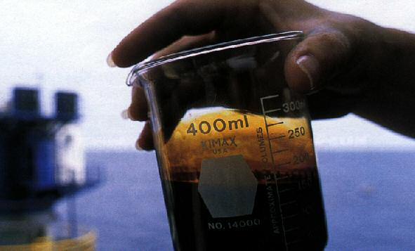

Slide 10
Основным способом переработки нефти являются различные виды крекинга, т.е. термокаталитического превращения составных частей нефти. Различают следующие основные виды крекинга.
Термический крекинг – расщепление углеводородов происходит под воздействием высоких температур (500-700 ^{о}С). Например, из молекулы предельного углеводорода декана С₁₀Н₂₂образуются молекулы пентана и пентена:
С₁₀Н₂₂ →С₅Н₁₂ + С₅Н₁₀
пентан пентен
Каталитический крекинг проводят также при высоких температурах, но в присутствии катализатора, что позволяет управлять процессом и вести его в нужном направлении.
При крекинге нефти образуются непредельные углеводороды, которые находят широкое применение в промышленном органическом синтезе.

Slide 11
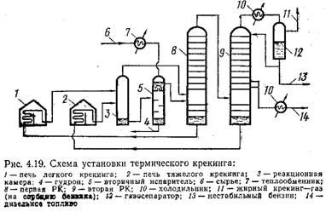

Slide 12
Каменный уголь.
Переработка каменного угля идет по трем основным направлениям: коксование, гидрирование и неполное сгорание. Коксование происходит в коксовых печах при температуре 1000–1200 °С. При этой температуре без доступа кислорода каменный уголь подвергается сложнейшим химическим превращениям, в результате которых образуется кокс и летучие продукты. Остывший кокс отправляют на металлургические заводы. При охлаждении летучих продуктов (коксовый газ) конденсируются каменноугольная смола и аммиачная вода. Несконденсированными остаются аммиак, бензол, водород, метан, СО₂, азот, этилен и др. Пропуская эти продукты через раствор серной кислоты выделяют сульфат аммония, который используется в качестве минерального удобрения. Бензол поглощают растворителем и отгоняют из раствора. После этого коксовый газ используется как топливо или как химическое сырье.

Slide 13
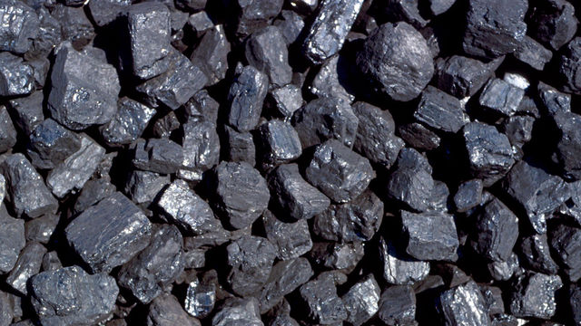

Slide 14
Каменноугольная смола получается в незначительных количествах (3%). Но, учитывая масштабы производства, каменноугольная смола рассматривается как сырье для получения ряда органических веществ. Если от смолы отогнать продукты, кипящие до 350 °С, то остается твердая масса – пек. Его применяют для изготовления лаков. Гидрирование угля осуществляется при температуре 400–600 °С под давлением водорода до 25 МПа в присутствии катализатора. При этом образуется смесь жидких углеводородов, которая может быть использована как моторное топливо. Достоинством этого метода является возможность гидрирования низкосортного бурого угля. Неполное сгорание угля дает оксид углерода (II).На катализаторе (никель, кобальт) при обычном или повышенном давлении из водорода и СО можно получить бензин, содержащий предельные и непредельные углеводороды:
nCO + (2n+1)H₂ → C_{n}H_{2n+2} + nH₂O;
nCO + 2nH₂ → C_{n}H_{2n} + nH₂O.
Если сухую перегонку угля проводить при 500–550 °С, то получают деготь, который наряду с битумом используется в строительном деле как связующий материал при изготовлении кровельных, гидроизоляционных покрытий (рубероид, толь и др.).

Slide 16
Опасность.
На сегодняшний день существует серьезная опасность экологической катастрофы. На земле практически нет места, где природа не потерпела бы от деятельности промышленных предприятий и жизнедеятельности человека. При работе с продуктами перегонки нефти нужно следить, чтобы они не попадали в почву и водоемы. Почва, пропитанная нефтепродуктами, теряет плодородие на многие десятки лет, и его очень трудно восстановить. Только за 1988 г. при повреждении нефтепроводов в одно из крупнейших озер попало около 110000 т нефти. Известны трагические случаи слива мазута и нефти в реки, в которых происходит нерест ценных пород рыб. Серьезную опасность загрязнения воздуха представляют ТЭС, работающие на угле, — они являются основным источником загрязнения. Отрицательно воздействуют на водоемы ГЭС, работающие в равнинах рек. Хорошо известно, что автомобильный транспорт сильно загрязняет атмосферу продуктами неполного сгорания бензина. Перед учеными стоит задача к минимуму сократить степень загрязнения окружающей среды.

Slide 17
